Slide 1
برنامج إحصاءات النوع الاجتماعي
الجلسة الثالثة: عرض المنصات والأدوات الإحصائية المتوفرة لتسهيل عملية إعداد التقارير الوطنية
الأربعاء 21 حزيران/يونيو 2023
ندى جعفر
jafarn@un.org

Slide 2
برنامج إحصاءات النوع الاجتماعي في الإسكوا
تم أنشاء البرنامج لإحصاءات النوع الاجتماعي الأقليمي عام 1997
اعتمدت الإسكوا في دورتها 25 في 2008، القرار 286 (د-25) بشأن أنتاج إحصاءات النوع الاجتماعي لأغراض المساواة وتمكين المرأة.
تنفّذ البرنامج وحدة السياسات الإحصائية والتنسيق التابعة لمجموعة الإحصاءات ومجتمع المعلومات والتكنولوجيا في الإسكوا
Notes:
تم أنشاء برنامج إحصاءات النوع الاجتماعي في الاسكوا في عام 1997 وتتعاون الإسكوا مع الدول الأعضاء على تحسين إنتاج إحصاءات النوع الاجتماعي ونشرها وتبادلها في مجالات عدة
لتمكين واضعي السياسات من صياغة سياسات وخطط قائمة على أدلة، ورصد التغيرات التي تطرأ، وتوعية الجمهور.
ولتلبية الطلب المتزايد على إحصاءات النوع الاجتماعي القابلة للمقارنة، دعمت الاسكوا تطوّير البرامج الوطنية لإحصاءات النوع الاجتماعي
، التي تنفّذها وحدة السياسات الإحصائية والتنسيق التابعة لمجموعة الإحصاءات ومجتمع المعلومات والتكنولوجيا في الإسكوا،

Slide 3
إعلان خطة التنمية لعام 2030
الفقرة 48
• ..وستكون هنالك حاجة لوجود بيانات جيدة موثوقة مفصلة يمكن الحصول عليها في الوقت المناسب تساعد في قياس التقدم المحرز وتكفل استفادة شاملة لا يُستثنى منها أحد. وهذه البيانات أساسية لعملية اتخاذ القرارات.
• ينبغي تفصيل مؤشرات أهداف التنمية المستدامة، حسبما يكون مناسباً، من حيث الدخل أو الجنس أو السن أو الانتماء العرقي أو الاثني أو الوضع من حيث الهجرة أو الإعاقة أو الموقع الجغرافي أو غيرها من الخصائص، وفقاً للمبادئ الأساسية للإحصاءات الرسمية.
(قرار الجمعية العامة68/261).
المقصد 17-18
زيادة توافر بيانات تصدر في الوقت المناسب وتتسم بأنها عالية الجودة وموثوقة ومصنّفة حسب الدخل والجنس والعمر والعرق والإثنية وحالة الهجرة.

Slide 4

 | 2030 Agenda for Sustainable Development SDG5 Gender Equality Targets | Beijing Platform for Action 12 Critical Areas of Concern
 | 5.1
 | End all forms of discrimination against all women and girls everywhere | 1- Women and poverty 2- Education and training of women 3- Women and health 4- Violence against women 5- Women and armed conflict 6- Women and the economy 7- Women in power and decision-making 8- Institutional mechanisms for the advancement of women 9- Human rights of women 10- Women and the media 11- Women and the environment 12- The girl-child
 | 5.2 Eliminate all forms of violence against all women and girls
SDG 5 Achieve gender equality and empower all women and girls
 | 5.3
 | Eliminate all harmful practices
TARGETS 9 | 5.4 Recognize and value unpaid care and domestic work
 | 5.5 Ensure women’s full and effective participation and equal opportunities for leadership at all levels
GENDER SPECIFIC INDICATORS 14 | 5.6 Ensure universal access to sexual and reproductive health and reproductive rights
 | 5.a Undertake reforms to give women equal rights to economic resources.
 | 5.b Enhance the use of enabling technology, in particular information and communications technology.
 | 5.c Adopt and strengthen sound policies and enforceable legislation

Slide 5
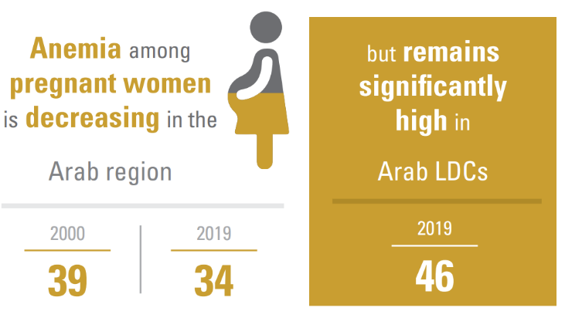
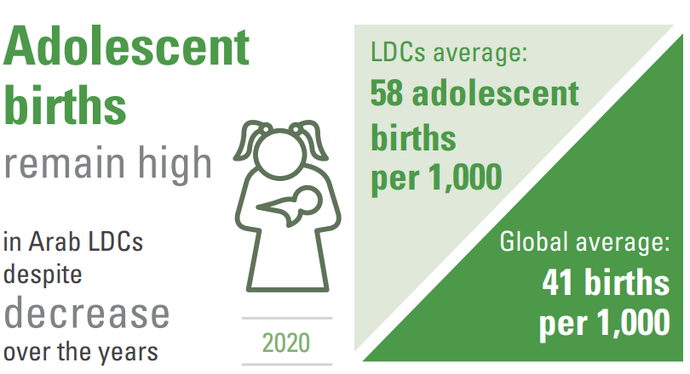

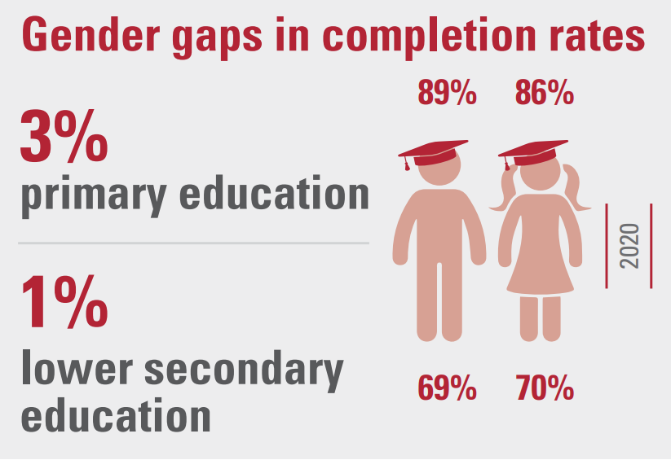
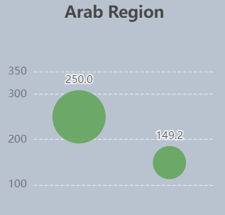
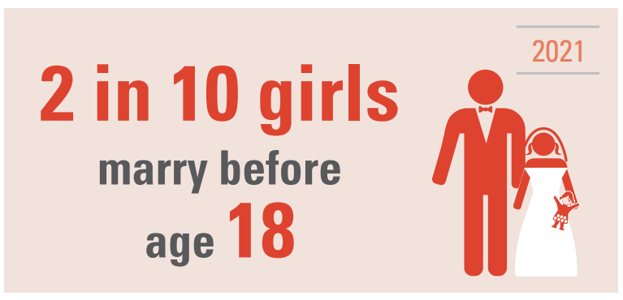
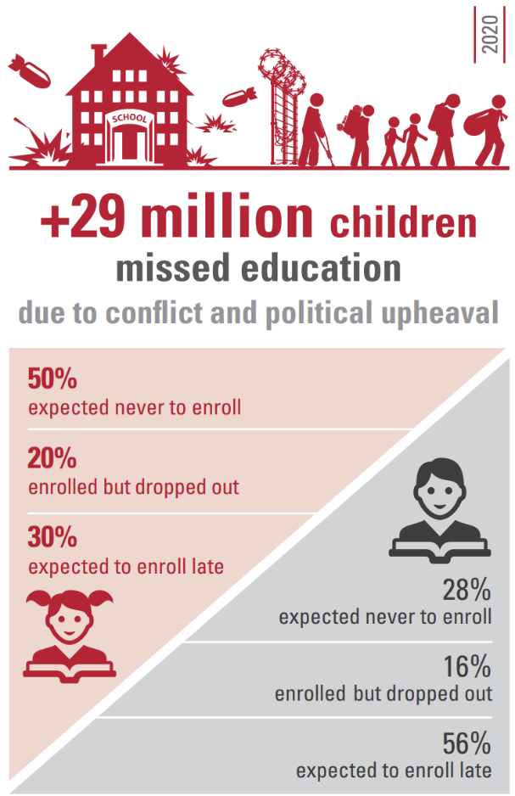
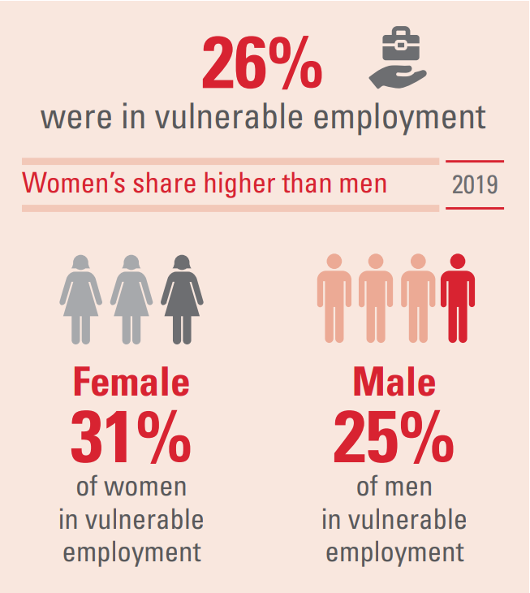
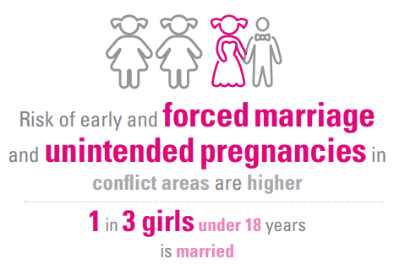
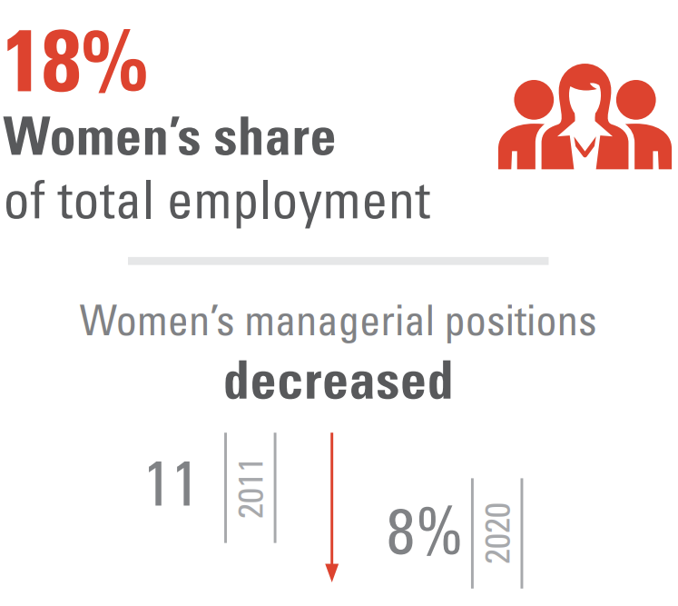
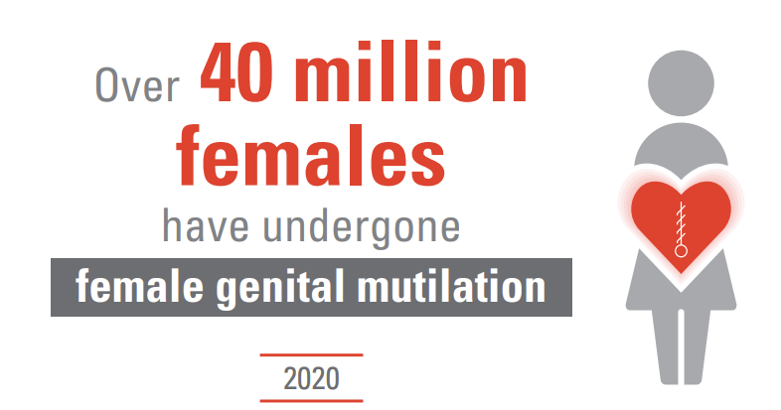
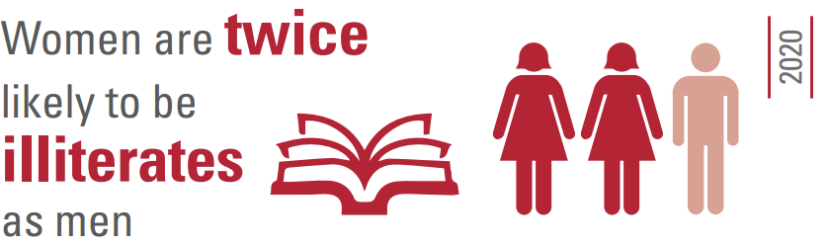
ولكن ....
تقدم ...
Maternal mortality

Slide 6
وفرة مؤشرات النوع الاجتماعي
Notes:
البيانات المصنّفة شديدة الأهمية للرصد الفعّال للسياسات القائمة على أدلة ولشمول الفئات المعرّضة للمخاطر. وينبغي أن تكون البلدان قادرة على معرفة مكان هذه الفئات وخصائصها الاجتماعية والاقتصادية لتحسين رفاهها.
ويتحسَّن نشر مؤشرات النوع الاجتماعي والبيانات المصنّفة حسب الجنس في المنطقة العربية.
وترصد الإسكوا 73 مؤشراً من مؤشرات النوع الاجتماعي على المرصد العربي لأهداف التنمية المستدامة.
ويبيّن آخر تقييم أجرته الإسكوا أن جميع البلدان العربية تنشر أقل من 80 في المائة من مؤشرات النوع الاجتماعي،
في حين أن نسبة المؤشرات التي تُنشر مصنّفة حسب الجنس لا تتجاوز 50 في المائة.

Slide 7

أنشطة الإسكوا
تقارير ومنشورات إحصائية وملامح قطرية
مبادئ توجيهية
بناء القدرات
  التعلم الإلكتروني الذاتي
  الورش والتدريب الإقليمي والثنائي
  مشاورات فنية
جمع وإنشاء قواعد بيانات
معجم لمصطلحات النوع الاجتماعي
نشرة إخبارية
https://www.unescwa.org/ar/gender-statistics
Notes:
وتوسّعت الأنشطة على مر السنين
لتشمل إصدار منشورات وأوراق فنية،
وتنظيم اجتماعات خبراء وورش عمل لبناء القدرات،
وإعداد كتيّبات وأدوات التعلّم الإلكتروني
ومجموعات أدوات ونشرة إخبارية إقليمية
ومعجم لمصطلحات النوع الاجتماعي باللغتين العربية والإنكليزية

Slide 8



تقارير ومنشورات إحصائية
التقرير العربي
لفجوة النوع الاجتماعي 2020
كتيبات عدسة النوع الاجتماعي
Interactive online AGGR 2020 Dashboard,
Full AGGR 2020,
The AGGR 2020 Key messages flyer,
The AGGR 2020 video.
Notes:
يقدم التقرير العربي آخر الإحصاءات والتحاليل حول أوضاع النساء والرجال، والفتيات والفتيان، على مستوى البلدان والمنطقة لأكثر من 200 مؤشر ذي أولوية حول المساواة بين الجنسين ل 22 بلداً عربياً.
يصدر التقرير العربي لفجوة النوع الاجتماعي كل خمس سنوات يقدم فيها إضاءات لمزيد من الإنصاف بين الجنسين في الثقافة، ويحدد التحديات والعوائق التي تواجهها مجتمعاتنا.
يوفر كتيب عدسة النوع الاجتماعي الوطني صورة إحصائية و مصدر للمعلومات حول قضايا النوع الاجتماعي وتمكين المرأة على المستوى دون الوطني لمساعدة صانعي القرار في صياغة السياسات والبرامج؛ ورفع مستوى الوعي بقضايا المرأة يرصد تقدم البلدان في 40 مؤشراً موزعين على خمسة مجالات: السكان والتعليم وعدم المساواة والصحة والعمل، مفصلة حسب الجنس لمقارنة التطور خلال فترتين زمنية.
المملكة العربية السعودية - السودان - دولة فلسطين - العراق - قطر - الأردن - مصر

Slide 9




مبادئ توجيهية
https://unstats.un.org/unsd/demographic-social/time-use/document/2106923-Arabic.pdf
https://www.unescwa.org/publications/violence-against-women-survey-implementation-toolkit
https://www.unescwa.org/publications/conceptual-framework-development-national-gender-statistics-programmes
Notes:
1. تطوير برامج إحصاءات النوع الاجتماعي 2016
تستعرض الوثيقة العناصر الرئيسية لتطوير البرامج الوطنية لإحصاءات النوع الاجتماعي، متوفر بالغتين العربية والإنجليزية.
يتضمن الدليل توجيهات لتسهيل تعميم مراعاة منظور النوع الاجتماعي في النظم الإحصائية الوطنية. مثل
العناصر والإجراءات والخطوات والبيئة التمكينية اللازمة في تسهيل عملية دمج برامج إحصاءات النوع الاجتماعي في النظام الإحصائي الوطني.
بالإضافة الى كيفية إعداد خارطة طريق لبرنامج إحصاءات النوع الاجتماعي بالاستناد إلى الصكوك والأطر الوطنية والإقليمية والدولية وفي ظل الموارد المتاحة، وتحديد الأنشطة والمخرجات الوطنية.
وتتضمن هذه الوثيقة عدداً من الأمثلة الوطنية الجيدة في مجال إحصاءات النوع الاجتماعي من الأردن وتونس والعراق وعُمان وفلسطين وقطر ومصر والمغرب.
2. مسح العنف ضد المرأة : يحتوي على مجموعة أدوات لتنفيذ مسح مستفل بوضع إطار عام مشترك لمنهجية قياس العنف ضد المرأة
استبيان العنف ضد المرأة الوارد في (الفصل الأول).
"دليل تعليمات استيفاء الأسئلة" (الفصل الثاني)، الذي يتضمن وصفاً لكل سؤال،
و"دليل الباحثة لإجراء المقابلات" (الفصل الثالث)، الذي يتضمن التوصيات المتعلقة بالمسائل الأخلاقية والسلامة التي وُضعت لغرض إجراء بحوث عن العنف ضد المرأة،
و"دليل المنسقة لتدريب الباحثات الميدانيات" (الفصل الرابع)،
و"دليل خطة التحليل لإنتاج مؤشرات العنف ضد المرأة" (الفصل الخامس).
3. التصنيف الدولي للأنشطة لأغراض إحصاءات استخدام الوقت لعام 2016
أكملت الإسكوا في عام 2021 مراجعة النسخة العربية من التصنيف الدولي للأنشطة لأغراض إحصاءات استخدام الوقت لعام 2016
وهو أداة للإحصائيين لجمع بيانات حول جميع الأنشطة التي يمكن للشخص أن يخصص لها وقتاً خلال ساعات اليوم الأربع والعشرين.
ويوفر التصنيف إطاراً يشمل مفاهيم وتعاريف موحدة من أجل النشر المنهجي لإحصاءات استخدام الوقت القابلة للمقارنة دولياً،
4. أطر أهداف التنمية المستدامة للمجاميع الهشة من السكان لعدم أهمال هي ناتج عن تقييم مفصل لمؤشرات أهداف التنمية المستدامة والبيانات الوصفية الخاصة بكل منها
تهدف أطر أهداف التنمية المستدامة المتعلقة بالمجموعات الهشة حول النوع الاجتماعي والإعاقة والأطفال والشباب بما في ذلك كبار السن
إلى تشجيع البلدان على إنتاج بيانات مفصلة عن السكان المعرضين للخطر وإتاحتها لواضعي السياسات.
وتسهيل وتحسين نشر المؤشرات المتعلقة بهذه الفئات الضعيفة، بما في ذلك الرصد والإبلاغ عن أثر السياسات لعدم استثاء احد.

Slide 10
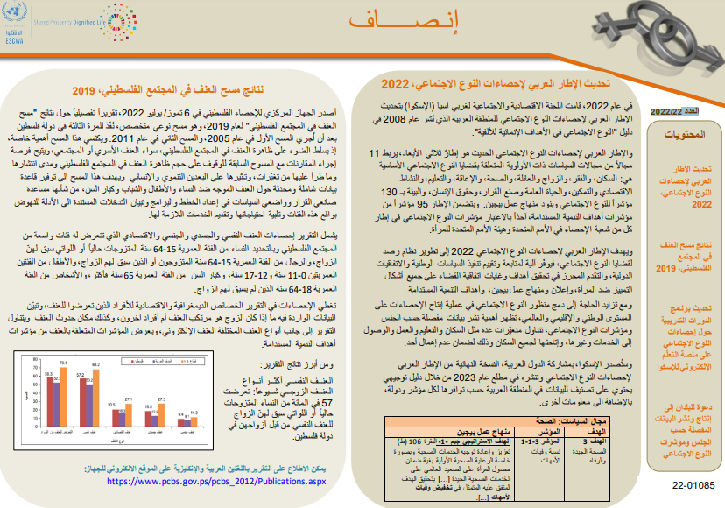
نشرة الإسكوا "إنصاف"حول أنشطة إحصاءات النوع الاجتماعي المنفذة في المنطقة العربية
July 2012
توفر نشرة الإسكوا "إنصاف" معلومات عن الأنشطة الوطنية والإقليمية لخبراء النوع الاجتماعي من منتجي ومستخدمي البيانات
تهدف الاستفادة من الممارسات الجيدة في تحسين إنتاج إحصاءات النوع الاجتماعي ونشرها
تصدر نشرة إنصاف مرتين في السنة.
22 نشرة
https://www.unescwa.org/portal/esip

Slide 11
الاجتماعات والتدريب
السودان (1)
العراق (6)
فلسطين (2)
قطر (2)
ليبا (2)
مصر (6)
المملكة العربية السعودية (2)
اليمن (2)
الاردن (4)
تونس (1)
المغرب (1)
ورش عمل وطنية
منذ 2018
2007
2011
2012
2018
استخدام الوقت
تدريب المدربين
(3)
2018-2007
العنف ضد المرأة
فريق العمل المشترك بين الوكالات والخبراء (5)
2018
2019
تحليل إحصاءات النوع الاجتماعي
قياس مؤشرات أهداف التنمية المستدامة

Slide 12
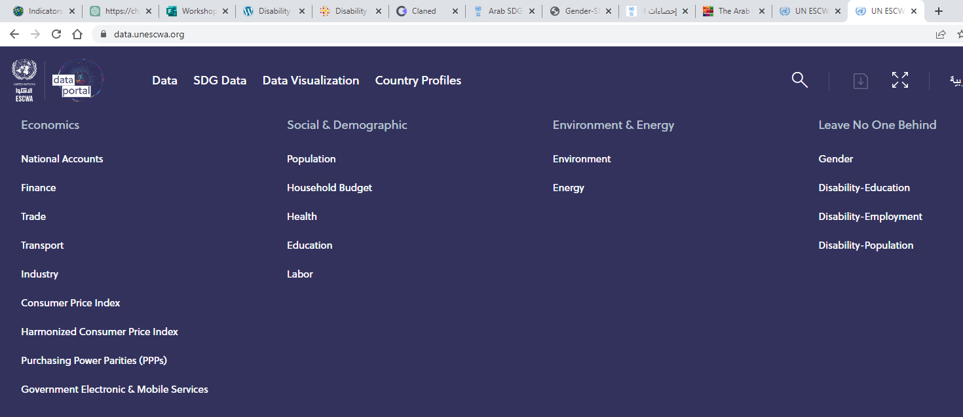


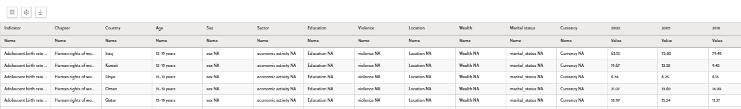
قاعدة بيانات إحصاءات النوع الاجتماعي
113 Indicators
https://data.unescwa.org/
Notes:
chap1_gender_pop_
chap2_marriage and families_
Chap3 4 5_health_
chap7_education_
chap8_employment
chap9_Public life and decision-making
chap10_human rights of women and girls
chap11_environment

Slide 13

المجموعة المتكاملة
لأدوات إحصاءات النوع الاجتماعي
برنامج التعلم الإلكتروني
>15,000 مشارك
تدريب المدربين
منهج إحصاءات النوع الاجتماعي
دورات تدريبية وطنية
  مفاهيم وقضايا النوع الاجتماعي
  أهمية إحصاءات النوع الاجتماعي
  الإطار المفاهيمي لتحليل إحصاءات النوع الاجتماعي
  قياس إحصاءات النوع الاجتماعي
  عرض إحصاءات النوع الاجتماعي
https://learn.unescwa.org/course/gender-statistics-arabic
Notes:
تقدم لجنة الأمم المتحدة الاقتصادية والاجتماعية لغربي آسيا (الإسكوا) أول مجموعة أدوات متكاملة باللغة العربية بشأن إحصاءات النوع الاجتماعي، تم إطلاقها في حدثٍ جانبي على هامش الاجتماع التاسع والأربعين للجنة الإحصائية، الذي عُقد في نيويورك في عام 2018. تتضمن المجموعة المتكاملة لأدوات إحصاءات النوع الاجتماعي
تهدف المجموعة المتكاملة لأدوات إحصاءات النوع الاجتماعي إلى تعزيز عملية إنتاج إحصاءات النوع الاجتماعي واستخدامها من أجل رصد التقدم المحرز في تحقيق المساواة بين الجنسين وتمكين المرأة.
حزمة مجموعة الأدوات
منهج إحصاءات النوع الاجتماعي.
تدريب المدرِّبين.
دليل المدرِّب.
عروض باور بوينت.
التعلّم الإلكتروني حول إحصاءات النوع الاجتماعي.
كتيّب المتدرّب.
منشورات وملصقات للمناصرة.
التعلّم الإلكتروني
تتضمن مجموعة الأدوات دورةً للتعلّم الإلكتروني بشأن إحصاءات النوع الاجتماعي، وتهدف إلى إتاحة برنامج مجاني قابل للتكيّف مع سرعة المتعلِّمين
يستفيد منه جميع أنواع المستخدمين والمنتجين المهتمّين بإنتاج إحصاءات النوع الاجتماعي واستخدامها في صنع السياسات والمناصرة.
وتتألّف دورة التعلّم الإلكتروني من خمس وحدات استناداً إلى منهج إحصاءات النوع الاجتماعي الذي وضعته الإسكوا، وتُقدَّم من خلال حوارات بالرسوم المتحركة بين مجموعة متنوّعة من الأفراد. وللتوسُّع في المفاهيم والقضايا المتصلة بالنوع الاجتماعي والتعمُّق في فهمها، يتم استخدام أساليب مختلفة مثل مقاطع من أفلام باللغة العربية، وقصص من الفولكلور الشعبي بالرسوم المتحركة الملوّنة، وتمارين عملية في كل وحدة.
ويمكن أن يستخدم منصةَ التعلّم الإلكترونية أفرادٌ يعانون من صعوبات في أداء المهام اليومية. وتُعرَض تحت كل شاشة مقتطفاتٌ من النصوص تتيح للمتدرِّبين ذوي الصعوبات السمعية متابعة الحوار بسهولة. ويحصل المشاركون، فور الانتهاء بنجاح من دورة التعلّم الإلكتروني حول إحصاءات النوع الاجتماعي، على شهاداتهم الأولى ويصبحون مؤهّلين للتسجيل في حلقات عمل وطنية وإقليمية بشأن إحصاءات النوع الاجتماعي.
مرن
سهل الاستخدام
تعلم ذاتي
بدون كلفة
5 وحدات تدريبية
مقدمة، أهداف تعليمية، مواد منهجية
تمارين تطبيقية متنوّعة
أمثلة تطبيقية
أفلام وقصص شعبية فولكلورية عربية
المدة الزمنية لكل وحدة تدريبية بين 1-2 ساعة
الجهات المستفيدة
الأجهزة الإحصائية الوطنية، بما في ذلك النُظُم الإحصائية الوطنية، ومجموعة واسعة من مقدمي البيانات ومستخدميها مثل واضعي السياسات ووسائل الإعلام والمنظمات غير الحكومية والباحثين.
تنظيم دورات تدريبية وطنية للمؤهلين (25)
مدة الدورة ثلاثة أيام على الأقل
تعاون بين الأجهزة الإحصائية الوطنية والشركاء المعنيين
تدريب من قبل فريق وطني
تدريب مكثف لكل وحدة
شرح مفصل - أمثلة وطنية – تمارين - مناقشات عامة – ألعاب - اختبارات
طرق تدريبية متنوعة - عروض مرئية - أفلام توضيحية -مجموعات عمل - مصادر مختلفة
ستتعاون الإسكوا والمدرِّبون الوطنيون المعتمدون في الأجهزة الإحصائية الوطنية مع شركاء وطنيين آخرين ومع أفرقة الأمم المتحدة القُطرية لتنظيم حلقات عمل وطنية بشأن منهج إحصاءات النوع الاجتماعي تستفيد منها النُظُم الإحصائية الوطنية والمنظمات غير الحكومية ووسائل الإعلام وغيرها من المستخدمين. والهدف من حلقات العمل الوطنية هو تزويد المشاركين بمعارف مفصّلة وتمارين عملية بشأن كيفية استخدام إحصاءات النوع الاجتماعي وتحليلها. والشرط المسبق للمشاركة في حلقات العمل الوطنية هو الحصول على شهادة التعلّم الإلكتروني. وسيحصل المشاركون الناجحون في حلقات العمل الوطنية على شهادة إنجاز ثانية.
الدورة الأولى لتدريب المدربين (2016)
الدورة الثانية لتدريب المدربين (2017)
الورشة الإقليمية لإحصاءات النوع الاجتماعي (2018)

Slide 14
2023 الأنشطة في
ورشة إحصاءات استخدام الوقت لعام 2016
إطار مؤشرات النوع الاجتماعي العربي 23AGIF

Slide 15
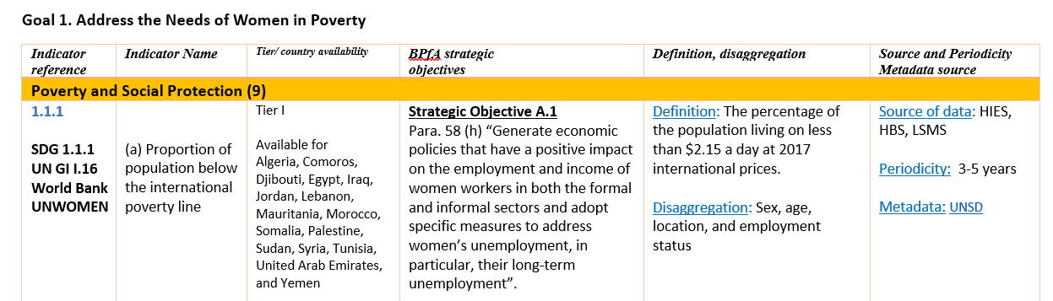
إطار مؤشرات النوع الاجتماعي العربي 23AGIF
Notes:
يهدف إطار مؤشرات النوع الاجتماعي العربي، 2023 إلى أن يكون بمثابة أداة لنقل القضايا الملحة التي تؤثر على النساء والفتيات في مختلف جوانب الحياة في ضوء تحقيق الهدف الأساسي لجدول أعمال 2030 المتمثل في "عدم استثناء أحد".
يتألف إطار مؤشرات النوع الاجتماعي العربي، 2023 من130 مؤشراً موزعين على 9 مجالات: الفقر، والصحة، والتعليم، والحياة العامة واتخاذ القرار، وحقوق الإنسان للنساء والفتيات، والعمل، والنقل والإعلام وتكنولوجيا المعلومات والاتصالات، الوصول إلى استخدام الموارد
إشارة إلى الوكالة الراعية ورقم مؤشر أهداف التنمية المستدامة وكذلك رقم المؤشر حسب مجموعة الأمم المتحدة لمؤشرات النوع الاجتماعي.
بالإضافة الى ذلك تم تحديد لكل مؤشر التعريف، وطريقة الاحتساب، والتفصيلات الموصى بها للمؤشر، ومصدر البيانات، ودورية جمع البيانات، والرابط للبيانات الوصفية.
تم تصنيف توافر البيانات وفقاً لقواعد البيانات الدولية، وقاعدة البيانات العالمية لأهداف التنمية المستدامة، وتلك المنشورة على الصعيد الوطني وتحديد الدول التي تتوفر لديها بيانات عن المؤشر المشار اليه.
تحت عمود منهاج عمل بيجين، تم تحديد الهدف الاستراتيجي لكل مؤشر.

